Slide 1
Universidade Tecnológica Federal do Paraná – UTFPR
Bacharelado em Ciência da Computação
BCC33B – Arquitetura e Organização de Computadores
Prof. Rogério A. Gonçalves
rogerioag@utfpr.edu.br

Slide 2
Aula 012
Codificação do Assembly do MIPS

Slide 3
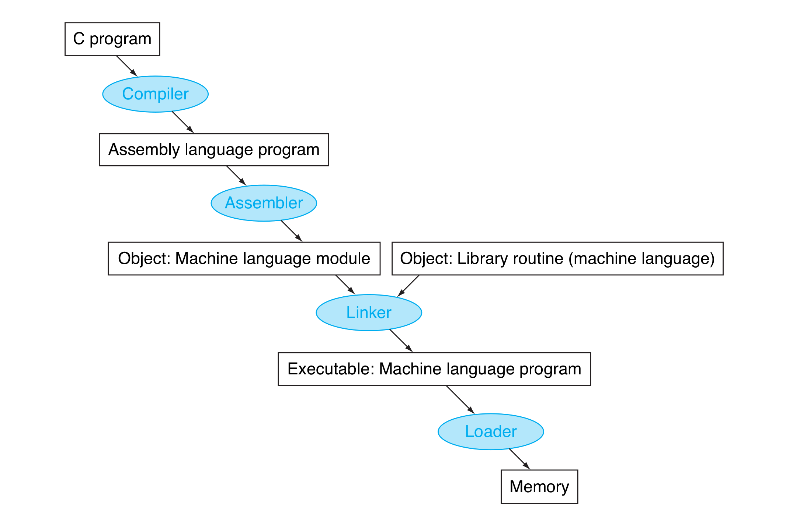
Processo de Compilação

Slide 4
A tradução
Quando da tradução de C para assembly deve-se fazer:
  alocar registradores para as variáveis do programa
  produzir código para o corpo do procedimento
  preservar os registradores durante a chamada do procedimento

Slide 5
Programa em Linguagem C
#include <stdio.h>
int x; // Variáveis Globais
int y;
int z;
int somar(int a, int b) {
return (a + b);
}
void main (void) {
printf ("Digite um número : ");
scanf ("%d", &x);
printf ("\nDigite um número : ");
scanf ("%d", &y);
z = somar (x,y);
printf ("Soma dos números: %d\n", z);
return 0;
}

Slide 6
Estrutura de um Programa em Assembly do MIPS
.globl main
.data
# int x
x: .word 0
# int y
y: .word 0
# int z
z: .word 0
str_in: .asciiz "Digite um número: "
str_out: .asciiz "Soma dos números: "
.text
j main
# função de soma.
somar: nop
add $v0, $a0, $a1 # $v0 = a + b.
jr $ra # retorna.

Slide 7
Estrutura de um Programa em Assembly do MIPS
# programa principal.
main: addi $sp, $sp, -4 # stack frame
sw $ra, 0($sp) # store $ra
# Imprimir a string solicitacao numero.
# print_string é system call 4
li $v0, 4
# load no endereço da string a ser impressa.
la $a0, str_in
syscall
# Leitura de um inteiro.
# read_int é system call 5
li $v0, 5
syscall
# read_int retorna um valor, o resultado é colocado em $v0.
# copia o valor lido para x.
sw $v0, x
# imprime a quebra de linha '\n'.
# print_char é syscall 11 e '\n' is ASCII 10.
li $v0, 11
li $a0, 10
syscall

Slide 8
Estrutura de um Programa em Assembly do MIPS
# Imprime solicitação de outro número.
li $v0, 4
# load no endereço da string a ser impressa.
la $a0, str_in
syscall
# leitura de y.
li $v0, 5
syscall
sw $v0, y
# imprime a quebra de linha '\n'.
# print_char é syscall 11 e '\n' is ASCII 10.
li $v0, 11
li $a0, 10
syscall
lw $a0, x # carrega x como argumento.
lw $a1, y # carrega y como argumento.
jal somar # call somar
sw $v0, z # z = somar(x,y)

Slide 9
Estrutura de um Programa em Assembly do MIPS
# imprimir a string do resultado.
# print_str system call 4
li $v0, 4
la $a0, str_out
syscall
# carrega o valor de z da memória para um registrador.
lw $t0, z
add $a0, $0, $t0
# $a0 agora contem o valor de z a ser impresso.
li $v0, 1
syscall
# now print the '\n'
# print_char is system call 11 and '\n' is ASCII 10
li $v0, 11
li $a0, 10
syscall
lw $ra, 0($sp) # restaura $ra.
addi $sp, $sp, 4 # restaura $sp.
jr $ra # retorna para o SO.

Slide 10
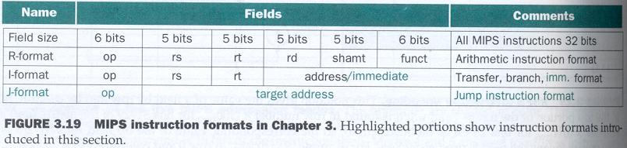
Formato de instruções

Slide 11
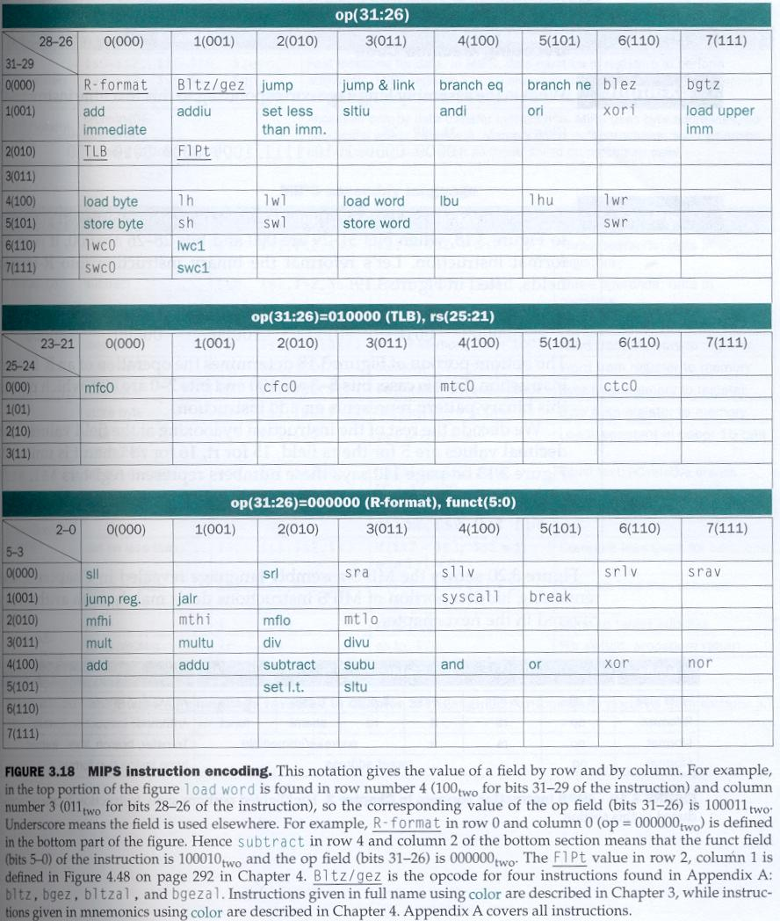
Codificação das instruções do MIPS

Slide 12
Codificação das instruções do MIPS

Slide 13
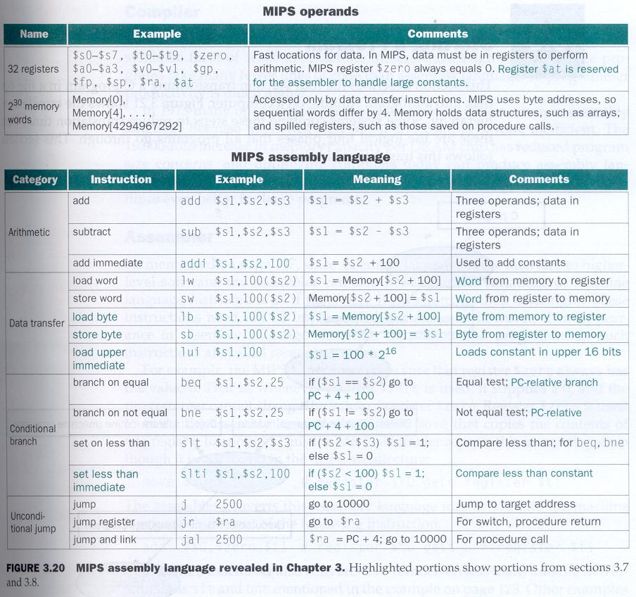
Instruções do MIPS

Slide 14
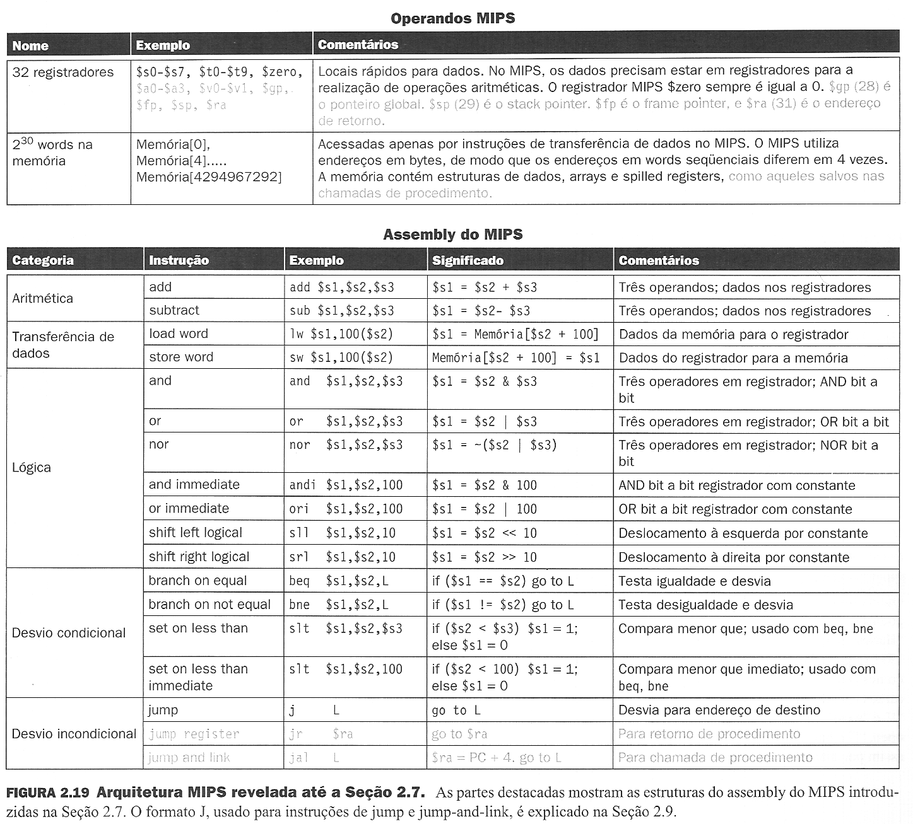
Instruções do MIPS

Slide 15
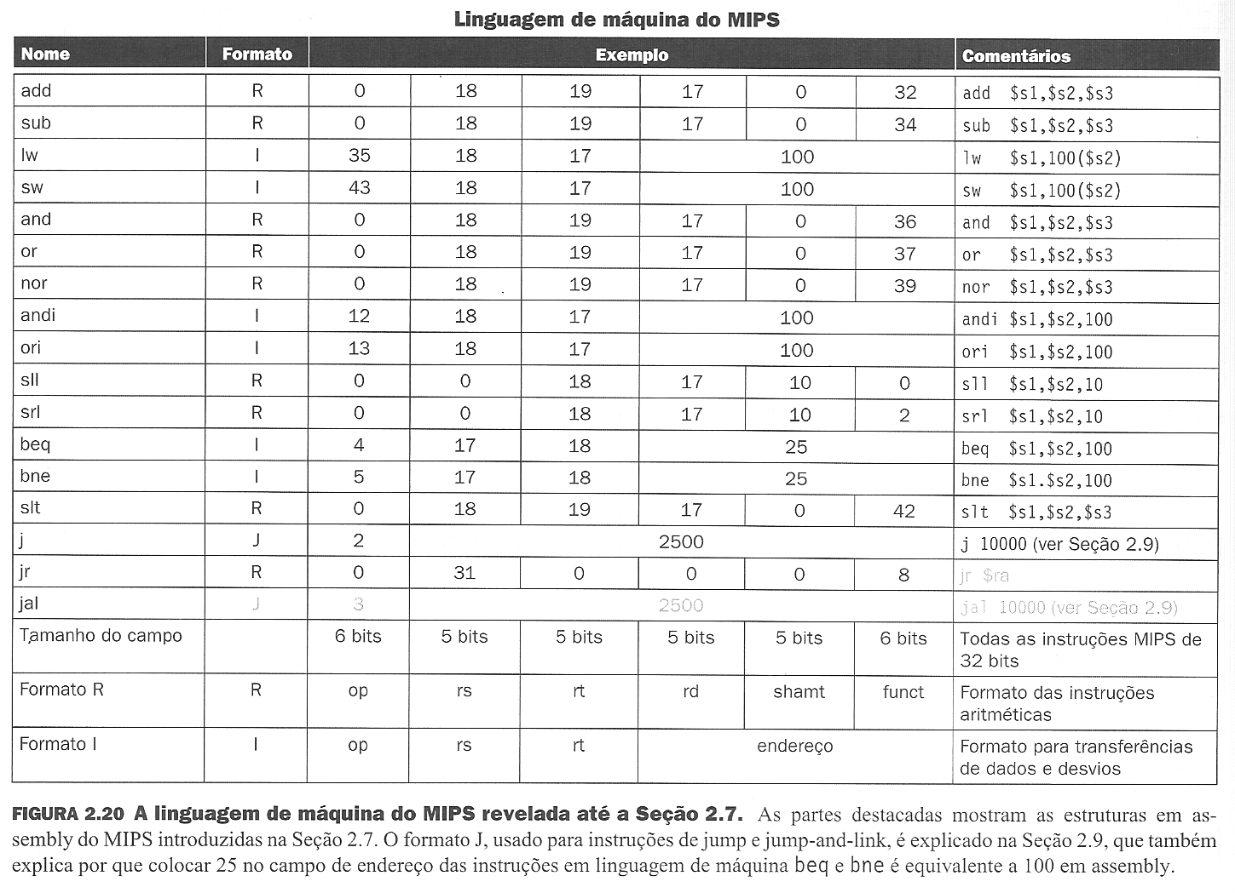
Usar o arquivo: mars-opcodes.pdf

Slide 16
Resumo da Aula de Hoje
Tópicos mais importantes:
Linguagem Assembly
Microprocessador MIPS
Codificação do Assembly

